Slide 1
Iris(アヤメ)データセット
概要と分析結果

Slide 2
データセット概要
• アヤメ(Iris)の花に関する古典的なデータセット(全150件)
• 3品種 × 各50件で構成: Setosa / Versicolor / Virginica
• 4つの数値特徴量を収録
– sepal.length(がく片の長さ) / sepal.width(がく片の幅)
– petal.length(花弁の長さ) / petal.width(花弁の幅)
• 欠損値なし、単位は cm
• 機械学習の分類問題における入門的ベンチマークとして広く利用される

Slide 3
全体の統計サマリー
4つの特徴量の基本統計量(全150件)
特徴量 | 平均 | 標準偏差 | 最小 | 最大
がく片の長さ | 5.84 | 0.83 | 4.30 | 7.90
がく片の幅 | 3.06 | 0.43 | 2.00 | 4.40
花弁の長さ | 3.76 | 1.76 | 1.00 | 6.90
花弁の幅 | 1.20 | 0.76 | 0.10 | 2.50
品種は Setosa / Versicolor / Virginica が各50件ずつで、クラスの偏りがない均衡データセット

Slide 4
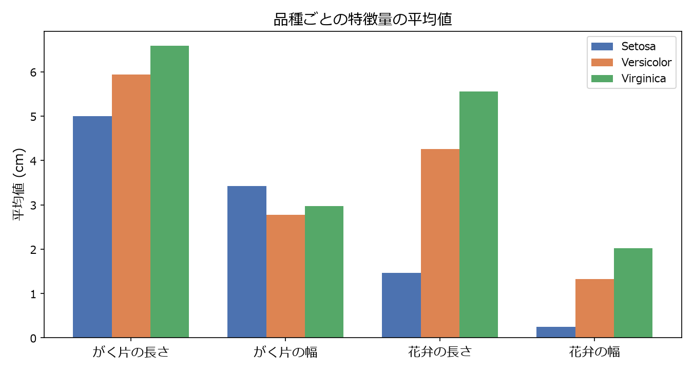
品種ごとの特徴量比較

Slide 5
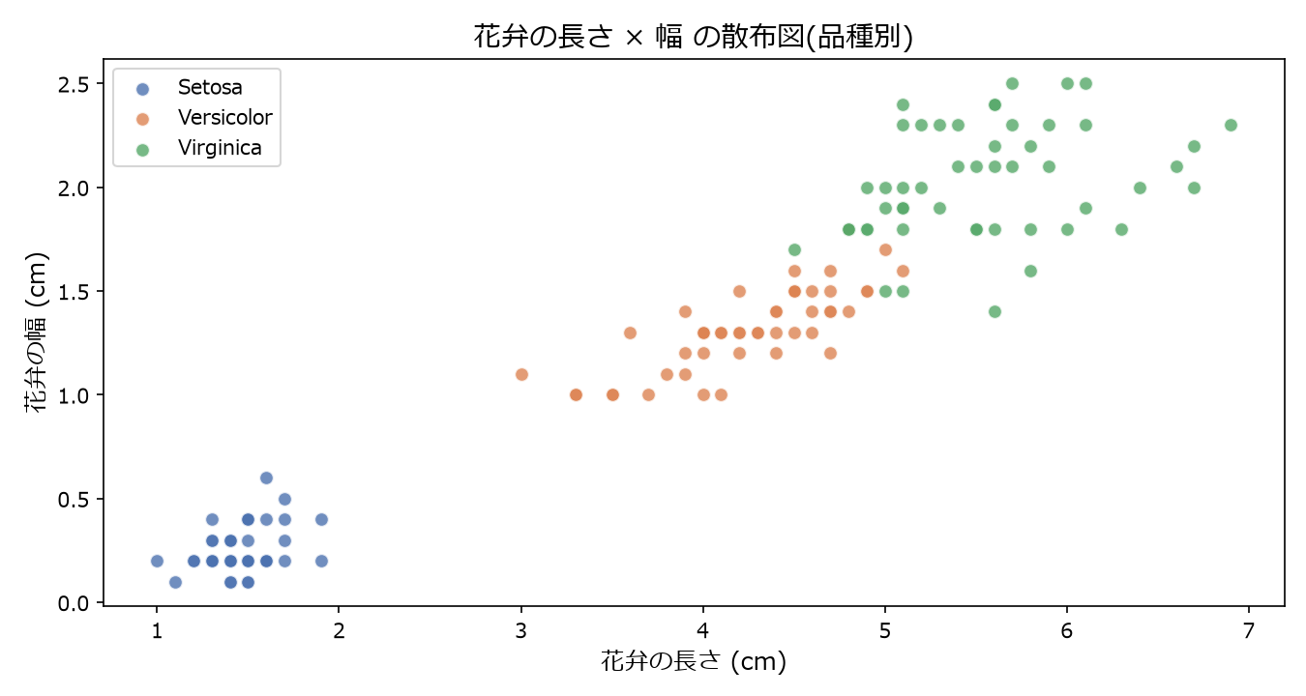
花弁サイズによる品種の分離

Slide 6
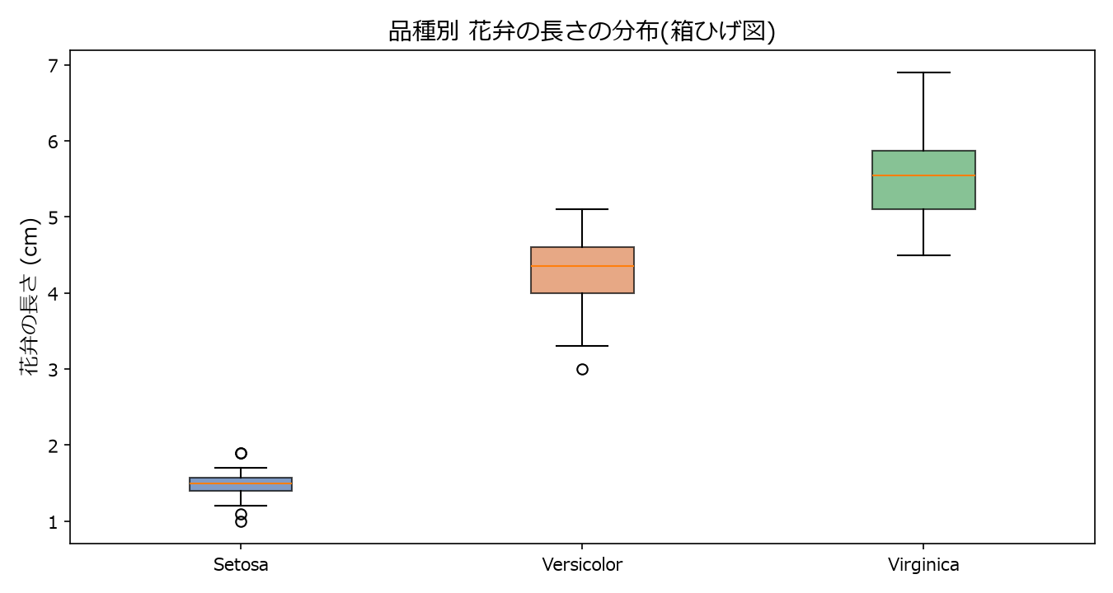
花弁の長さの分布

Slide 7
まとめ・考察
• 花弁(petal)のサイズは品種間で差が大きく、分類に有効な特徴量
– Setosa は花弁が明確に小さく、他2品種と容易に分離できる
– Versicolor と Virginica はやや重なりがあるが、花弁の長さ・幅で概ね分離可能
• がく片(sepal)のサイズは品種間の差が比較的小さく、識別力は花弁より弱い
• データは3品種×50件で均衡しており、分類モデルの学習・評価に適している
• 次のステップ: ロジスティック回帰やSVM等による品種分類モデルの構築

